Slide 1

第4章 基于Web的分布式系统
中南大学软件学院

Slide 2

基于Web的分布式系统
I csu
4.1
4.2
4.3
4.4
4.5
基于Web的服务
客户端，服务器端和服务器簇
HTTP和SOAP
基于Web的分布式系统中的可用性问题
高性能基于Web的分布式系统

Slide 3
基于Web的分布式系统
I csu
4.1
4.2
4.3
4.4
4.5
基于Web的服务
客户端，服务器端和服务器簇
HTTP和SOAP
基于Web的分布式系统中的可用性问题
高性能基于Web的分布式系统
4.1.1 Web服务的定义
4.1.2 Web服务体系结构

Slide 4
基于Web的分布式系统
I csu
4.1
Web服务是一种面向服务的架构的技术，通过标准的Web协议提供服务，目的是保证不同平台的应用服务可以互操作。根据W3C的定义，Web服务(Web Service)应当是一个软件系统，用以支持网络间不同机器的互动操作。的应用价值。
基于Web的服务
4.1.1 Web服务的定义
Web服务具有面向互联网的共享功能与信息、支持互操作机制的开放协议和方法，已得到学术界和工业界的广泛认可。Web服务可以定义为一个三元组WS=(D, F, Q)，具体含义如下:
三元组中的D是服务的基本定义与描述，可以是服务ID、服务名称、服务的商业实体以及服务的文本描述等
三元组中的F是服务功能描述，包括服务的接口参数Parameter、前置条件Precondition和后置条件Postcondition等服务功能的描述
三元组中的Q是对服务非功能质量属性的描述，又称服务质量(qualityof service，QoS)
4.1.2 Web服务体系结构

Slide 5
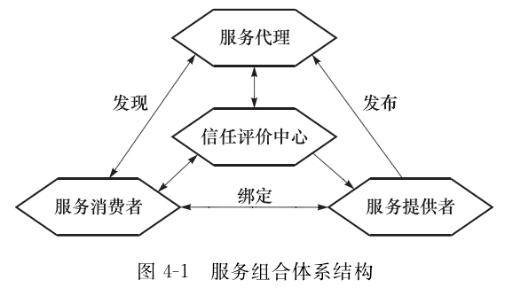
基于Web的分布式系统
I csu
4.1
Web服务的体系结构是基于三个角色(服务提供者、服务消费者、服务代理)和三个操作(发布、发现、绑定)构建的。服务提供者通过在服务代理处注册来发布可用的服务，服务消费者(用户)通过在服务代理处查找服务注册记录来发现合适的服务，找到合适的服务描述后，根据服务描述，绑定服务提供者提供的服务以使用该服务。
图4-1表示了Web服务的架构。
基于Web的服务
4.1.1 Web服务的定义
4.1.2 Web服务体系结构

Slide 6
基于Web的分布式系统
I csu
4.1
事实上，Web服务是SOA(面向服务的体系结构)的一种实现方式，在提供服务描述、注册和发现机制的基础上，可进一步实现服务环境中的事务机制、安全机制等。SOA中的每个实体都扮演着服务提供者、服务消费者和服务代理这三种角色中的某一种(或多种)，并完成服务发布、发现和绑定三种操作。
图4-1表示了Web服务的架构。
基于Web的服务
4.1.1 Web服务的定义
4.1.2 Web服务体系结构

Slide 7
基于Web的分布式系统
I csu
4.1
4.2
4.3
4.4
4.5
基于Web的服务
客户端，服务器端和服务器簇
HTTP和SOAP
基于Web的分布式系统中的可用性问题
高性能基于Web的分布式系统
4.2.1 客户端
4.2.2 服务器端
4.2.3 C/S结构
4.2.4 B/S结构
4.2.5 B/S和C/S结构软件技术上的比较
4.2.6 服务器簇
4.2.7 服务器集群实例：LVS系统

Slide 8
基于Web的分布式系统
I csu
4.2
客户端(client)或称为用户端，是指与服务器相对应，为客户提供本地服务的程序圈。除了一些只在本地运行的应用程序之外，一般安装在普通的客户机上，需要与服务端互相配合运行。
在计算机的领域中，凡是提供服务的一方被称为服务端(server)，而接受服务的另一方被称为客户端。但是客户端与服务器的角色也不是绝对的，若原提供服务的服务器要使用其他机器所提供的服务，则所扮演之角色即转变为客户端圈。
而客户端(client)与服务端(server)之间的关系在互联网上就变成使用者和网站的关系了。网站提供网页数据的服务，使用者接受网站所提供的数据服务，所以使用者在这里就是客户端，响应使用者要求的网站即为服务器端。然而，客户端及服务器端的关系不一定必须建立在两台分开的机器上，同一台机器中也有这种主从关系的存在。
客户端，服务器端和服务器簇
4.2.1 客户端
4.2.2 服务器端
4.2.3 C/S结构
4.2.4 B/S结构
4.2.5 B/S和C/S结构软件
技术上的比较
4.2.6 服务器簇
4.2.7 服务器集群实例：
LVS系统

Slide 9
基于Web的分布式系统
I csu
4.2
服务器是指一个管理资源并为用户提供服务的计算机软件，通常分为文件服务器(能使用户在其他计算机上存取文件)、数据库服务器和应用程序服务器。
服务器(计算机)作为硬件来说，通常是指那些具有较高计算能力、能够提供给多个用户使用的计算机。服务器与计算机有一些不同的地方，如计算机在一个时刻通常只为一个用户服务。服务器与主机不同，主机是通过终端给用户使用的，服务器是通过网络给客户端用户使用的。根据不同的计算能力，服务器又分为工作组级服务器、部门级服务器和企业级服务器。
服务器操作系统是指运行在服务器硬件上的操作系统。如UNIX操作系统和Windows 2000 Server
客户端，服务器端和服务器簇
4.2.1 客户端
4.2.2 服务器端
4.2.3 C/S结构
4.2.4 B/S结构
4.2.5 B/S和C/S结构软件
技术上的比较
4.2.6 服务器簇
4.2.7 服务器集群实例：
LVS系统

Slide 10
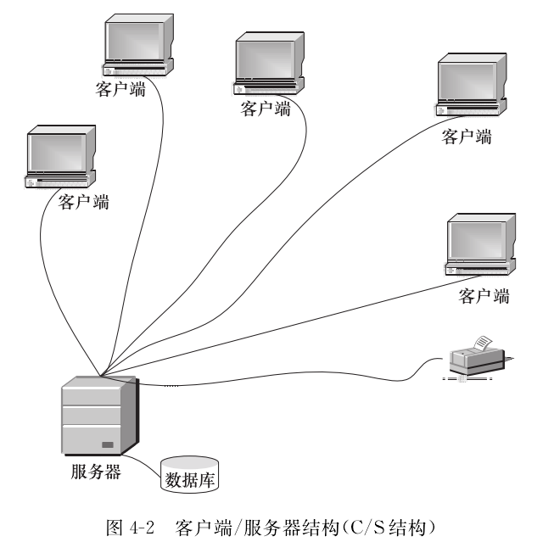
基于Web的分布式系统
I csu
4.2
C/S(Client/Server)结构，即人们熟知的客户机和服务器结构。它是软件系统体系结构，通过它可以充分利用两端硬件环境的优势，将任务合理分配到客户端和服务器端来实现，降低了系统的通信开销。典型的c/s结构如图4-2所示，在图4-2中，众多的客户端通过网络连接到服务端，或者共享服务器的计算资源与数据库。
客户端，服务器端和服务器簇
4.2.1 客户端
C/S体系结构的优点是能充分发挥客户端计算机的处理能力，很多工作可以在客户端处理后再提交给服务器。对应的优点就是客户端响应速度快。缺点主要有以下几个:
只适用于局域网。
客户端需要安装专用的客户端软件。
对客户端的操作系统一般也会有限制。
4.2.2 服务器端
4.2.3 C/S结构
4.2.4 B/S结构
4.2.5 B/S和C/S结构软件
技术上的比较
4.2.6 服务器簇
4.2.7 服务器集群实例：
LVS系统

Slide 11
基于Web的分布式系统
I csu
4.2
B/S(Browser/Server)结构即浏览器和服务器结构。它是随着互联网技术的兴起，对C/S结构的一种变化或者改进的结构。
在这种结构下，用户工作界面是通过WWW浏览器来实现，极少部分事务逻辑在前端(Browser)实现，但是主要事务逻辑在服务器端(Server)实现，形成三层3-tier结构。
B/S结构的系统不需要安装客户端软件，它运行在客户端的浏览器之上，且B/S结构系统的产生为系统面对无限未知用户提供了可能。
客户端，服务器端和服务器簇
4.2.1 客户端
4.2.2 服务器端
4.2.3 C/S结构
4.2.4 B/S结构
4.2.5 B/S和C/S结构软件
技术上的比较
4.2.6 服务器簇
4.2.7 服务器集群实例：
LVS系统

Slide 12
基于Web的分布式系统
I csu
4.2
C/S模式的优点和缺点
C/S模式的优点:
客户端实现与服务器的直接相连，没有中间环节，因此响应速度快;
操作界面漂亮、形式多样，可以充分满足客户自身的个性化要求;
C/S结构的管理信息系统具有较强的事务处理能力，能实现复杂的业务流程。
C/S模式的缺点:
需要专门安装客户端程序，分布功能弱，针对点多面广且不具备网络条件的用户群体，不能够实现快速部署安装和配置;
兼容性差，对于不同的开发工具，具有较大的局限性;若采用不同工具，需要重新改写程序;
开发成本较高，需要具有一定专业水准的技术人员才能完成。
客户端，服务器端和服务器簇
4.2.1 客户端
4.2.2 服务器端
4.2.3 C/S结构
4.2.4 B/S结构
4.2.5 B/S和C/S结构软件
技术上的比较
4.2.6 服务器簇
4.2.7 服务器集群实例：
LVS系统

Slide 13
基于Web的分布式系统
I csu
4.2
B/S架构软件的优势与劣势
B/S模式的优点:
维护和升级方式简单。
在系统的性能方面，B/S结构的优势是其异地浏览和信息采集的灵活性。任何时间、任何地点、任何系统，只要可以使用浏览器上网，就可以使用B/S系统的终端。
适用互联网、维护工作量等方面，B/S比C/S要强得多
B/S模式的缺点:
采用B/S结构，客户端只能完成浏览、查询、数据输人等简单功能，绝大部分工作要由服务器承担，这使得服务器的负担很重。
在运行速度、数据安全、人机交互等方面，B/s远不如C/S。
客户端，服务器端和服务器簇
4.2.1 客户端
4.2.2 服务器端
4.2.3 C/S结构
4.2.4 B/S结构
4.2.5 B/S和C/S结构软件
技术上的比较
4.2.6 服务器簇
4.2.7 服务器集群实例：
LVS系统

Slide 14
基于Web的分布式系统
I csu
4.2
由于Web服务器面临巨大的访问负载的压力，因此常常采用多个Web服务器的方式组成服务器簇一起对外提供服务，有时这种方式也称为服务器簇。服务器集群就是指将很多服务器集中起来一起进行同一种服务，在客户端看来，就像是只有一台服务器。
下面具体介绍几种常见的Web服务器集群的体系结构。
客户端，服务器端和服务器簇
4.2.1 客户端
4.2.2 服务器端
4.2.3 C/S结构
4.2.4 B/S结构
4.2.5 B/S和C/S结构软件
技术上的比较
4.2.6 服务器簇
4.2.7 服务器集群实例：
LVS系统

Slide 15
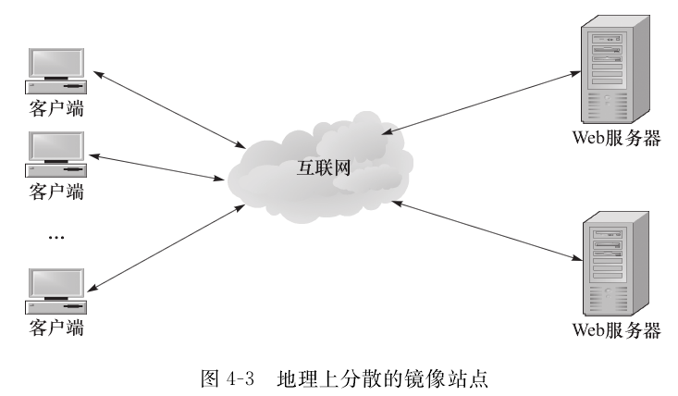
基于Web的分布式系统
I csu
4.2
1.镜像站点
镜像站点的体系结构属于一种每个单独的节点都分散于地理上不同位置的集群，其结构如图4-3所示。集群中每个节点具有不同的主机名(URL)，但具有相同的镜像内容。用户直接从多个具有独立URL的站点中进行选择，并将HTTP请求发送给该镜像站点进行服务。用户可以选择一个地理上距离最近的集群节点以减少响应时间。
客户端，服务器端和服务器簇
4.2.1 客户端
4.2.2 服务器端
4.2.3 C/S结构
4.2.4 B/S结构
4.2.5 B/S和C/S结构软件
技术上的比较
4.2.6 服务器簇
4.2.7 服务器集群实例：
LVS系统

Slide 16
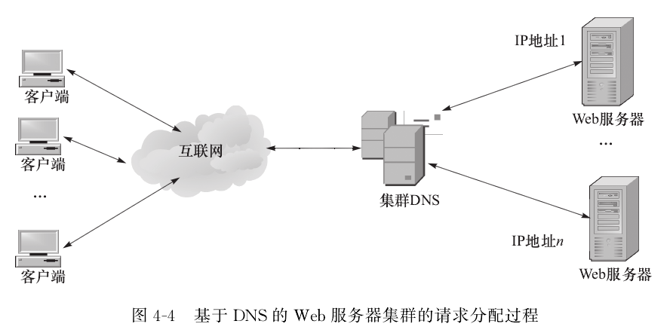
基于Web的分布式系统
I csu
4.2
2.基于DNS
在互联网上寻址一个特定的主机有两种方法，一种是直接用它的IP地址，另一种方法是使用主机名。使用主机名进行寻址的客户在与Web服务器建立通信连接之前，必须向域名服务器(domain name server, DNS)发送一个地址映射请求从而获得Web服务器的IP地址。DNS的作用是负责将URL、中的主机名映射成IP地址。
图4-4是一个典型的基于DNS的Web服务器集群系统，在这样的一个系统中，互联网上的客户向公布的URL主机名发起Web服务请求，集群的DNS收到服务请求后，将请求分配到后台真实的服务器上执行。
客户端，服务器端和服务器簇
4.2.1 客户端
4.2.2 服务器端
4.2.3 C/S结构
4.2.4 B/S结构
4.2.5 B/S和C/S结构软件
技术上的比较
4.2.6 服务器簇
4.2.7 服务器集群实例：
LVS系统

Slide 17
基于Web的分布式系统
I csu
4.2
3.基于请求分配器
与基于DNS的集群技术相对照，基于请求分配器(dispatcher)的Web服务器集群能够完全控制所有到来的请求并且实现精细粒度的负载均衡。在基于请求分配器的集群系统中，前端的请求分配器作为到达请求的代理，负责集中地接收所有到达的HTTP请求，并且按照特定的负载均衡策略将客户的请求均衡、透明地分配给集群中的后端服务器。整个集群系统具有一个单一的虚拟IP地址，即集群地址，因此集群中的服务器对客户端是透明的。
客户端，服务器端和服务器簇
4.2.1 客户端
4.2.2 服务器端
4.2.3 C/S结构
4.2.4 B/S结构
4.2.5 B/S和C/S结构软件
技术上的比较
4.2.6 服务器簇
4.2.7 服务器集群实例：
LVS系统

Slide 18
基于Web的分布式系统
I csu
4.2
1).Linux Virtual Server(LVS)
LVS是基于Linux系统的服务器集群解决方案，其实现口标是创建一个具有良好的打一展性、高可靠性、高性能和高可用性的体系。许多商业的集群产品，如RedHat的Piranha}Turho Linux公司的Turho Cluster等，都是基于LVS的核心代码。
2).体系结构
使用LVS架设的服务器集群系统从体系结构上看是透明的，最终用户只感觉到一个虚拟服务器。物理服务器之间可以通过高速的LAN或分布在各地的WAN相连。最前端是负载均衡器，负责将各种服务请求分发给后面的物理服务器，让整个集群表现得像一个服务于同一IP地址的虚拟服务器。
3).LVS的三种模式工作原理和优缺点
LVS主要是在负载均衡器上实现的，负载均衡器是加了LVS Patch 2. 2. x版内核的Linux系统。负载均衡器可以运行在以下三种模式下
Virtual Server via NAT(VS-NAT):用地址翻译实现虚拟服务器。
Virtual Server via IP Tunneling(VS-TUN):用IP隧道技术实现虚拟服务器。
Virtual Server via Direct Routing(VS-DR):用直接路由技术实现虚拟服务器。
客户端，服务器端和服务器簇
4.2.1 客户端
4.2.2 服务器端
4.2.3 C/S结构
4.2.4 B/S结构
4.2.5 B/S和C/S结构软件
技术上的比较
4.2.6 服务器簇
4.2.7 服务器集群实例：
LVS系统

Slide 19
基于Web的分布式系统
I csu
4.1
4.2
4.3
4.4
4.5
基于Web的服务
客户端，服务器端和服务器簇
HTTP和SOAP
基于Web的分布式系统中的可用性问题
高性能基于Web的分布式系统
4.3.1 HTTP
4.3.2 SOAP

Slide 20
基于Web的分布式系统
I csu
4.3
超文本传输协定(Hypertext Transfer Protocol, HTTP)是互联网上应用最为广泛的一种网络协议。所有的WWW文件都必须遵守这个标准。设计HTTP最初的口的是提供一种发布和接收HTML页面的方法。
HTTP是一个客户端和服务器端请求和应答的标准(TCP) 。客户端是终端用户，服务器端是网站。
通过HTTP或者HTTPS协议请求的资源由统一资源标识符(uniform resource identifiers, URI)来标识。
HTTP和SOAP
4.3.1 HTTP
4.3.2 SOAP
1)请求信息
发出的请求信息包括以下几个:
请求行，如GET八mages/logo. gif HTTP/1. 1，表示从八mages口录下请求logo. gif这个文件。
(请求)头，如Accept-Language: en。
空行。
可选的消息体:请求行和标题必须以<CR ) ( I_F)作为结尾(即回车然后换行)。空行内必须只有<CR>< LF>而无其他空格。

Slide 21
基于Web的分布式系统
I csu
4.3
2)请求方法
HTTP/1. 1协议中共定义了八种方法(有时也称为“动作”)来表明Request-URI指定资源的不同操作方式。
OPTIONS:返回服务器针对特定资源所支持的HTTP请求方法，也可以利用向Web服务器发送'*'的请求来测试服务器的功能性。
HEAD:向服务器索要与GET请求相一致的响应，只是响应体将不会被返回。
GET:向特定的资源发出请求。
POST:向指定资源提交数据进行处理请求(提交表单或者上传文件)。数据被包含在请求体中。
PUT:向指定资源位置上传其最新内容
DELETE:请求服务器删除Request-URI所标识的资源
TRACE:回显服务器收到的请求，主要用于测试或诊断C?off
CONNECT: HTTP/1. 1协议中预留给能够将连接改为管道方式的代理服务器。
HTTP和SOAP
4.3.1 HTTP
4.3.2 SOAP

Slide 22
基于Web的分布式系统
I csu
4.3
3)协议版本号
HTTP已经演化出了很多版本，它们中的大部分都是向下兼容的。客户端在请求的开始告知服务器其采用的协议版本号，而后者则在响应中采用相同或者更早的协议版本。
  HTTP/0. 9:已过时。只接受GET一种请求方法，没有在通信中指定版本号，且不支持请求头。由于该版本不支持POST方法，因此客户端无法向服务器传递太多信息。
  HTTP/1.0:这是第一个在通信中指定版本号的HTTP协议版本，至今仍被广泛采用，特别是在代理服务器中。
  HTTP/ 1. 1:当前版本。持久连接被默认采用，并能很好地配合代理服务器工作;还支持以管道方式在同时发送多个请求，以便降低线路负载，提高传输速度。
HTTP和SOAP
4.3.1 HTTP
4.3.2 SOAP

Slide 23
基于Web的分布式系统
I csu
4.3
4)状态行
所有HTTP响应的第一行都是状态行，依次是当前HTTP版本号，三位数字组成的状态代码，以及描述状态的短语，彼此由空格分隔少。
状态代码的第一个数字代表当前响应的类型：
  1xx消息----请求已被服务器接收，继续处理。
  2xx成功----请求已成功被服务器接收、理解并接受。
  3xx重定向----需要后续操作才能完成这一请求。
  4xx请求错误----请求含有词法错误或者无法被执行。
  5xx服务器错误----服务器在处理某个正确请求时发生错误。
HTTP和SOAP
4.3.1 HTTP
4.3.2 SOAP

Slide 24
基于Web的分布式系统
I csu
4.3
5)持久连接
在HTTP/0. 9和1. 0中使用非持久连接。在非持久连接下，每个TC;P只传递一个Web对象，连接在每个请求一响应对后都会关闭，一个连接可被多个请求重复利用的保持连接机制被引人。
现在在HTTP/1. 1中使用持久连接，不必为每个Web对象创建一个新的连接，一个连接可以传送多个对象。HTTP/ 1. 1还进行了带宽优化，如引人了chunked transfer encoding(分块传输编码)来允许stream化传输持久连接上发送的内容，取代原先的buffer式传输。HTTP管道允许客户在上一个响应被收到前发送多重请求从而进一步减少了延迟时间。
HTTP和SOAP
4.3.1 HTTP
4.3.2 SOAP

Slide 25
基于Web的分布式系统
I csu
4.3
简单对象访问协议(Simple Object Access Protocol, SOAP)是一种轻量的、简单的、基于XMI、的协议，它被设计成在Web上交换结构化和固化的信息。
SOAP包括四个部分:
SOAP封装:定义了一个框架，该框架描述了消息中的内容是什么，谁应当处理它以及它是可选的还是必需的。
SOAP编码规则:定义了一种序列化的机制，用于交换应用程序所定义的数据类型的实例。
SOAP RPC表示:定义了用于表示远程过程调用和应答的协定。
SOAP绑定:定义了一种使用底层传输协议来完成在节点间交换SOAP封装的约定。
HTTP和SOAP
4.3.1 HTTP
4.3.2 SOAP

Slide 26
基于Web的分布式系统
I csu
4.3
1.协议结构
SOAP消息格式:
<SOAP- ENV: Envelope Attributes
<SOAP- ENV: Body Attributes
</SOAP- ENV: Body)
</SOAP- ENV: Envelope)
口前主要在Web服务中运用。
2.语法规则
这里给出的是一些重要的语法规则:
SOAP消息必须用XMI、来编码;
SOAP消息必须使用SOAP Envelope命名空间;
SOAP消息必须使用SOAP Encoding命名空间;
SOAP消息不能包含DTD引用;
SOAP消息不能包含XMI、处理指令。
HTTP和SOAP
4.3.1 HTTP
4.3.2 SOAP

Slide 27
基于Web的分布式系统
I csu
4.3
3. SOAP核心技术
SOAP采用了已经广泛使用的两个协议:HTTP和XMI。HTTP用于实现SOAP的RPC风格的传输，而XML是它的编码模式。
具体地讲，一个S()AP方法可以简单地看做遵循SOAP编码规则的HTTP请求和响应，一个SOAP终端则可以看做一个基于HTTP的URI，它用来识别方法调用的口标。像CORBA/IIOP一样，SOAP不需要具体的对象绑定到一个给定的终端，而是由具体实现程序来决定怎样把对象终端标识符映像到服务器端的对象。
4. SOAP的优点
SOAP是可扩展的。
SOAP是简单的。客户端发送一个请求，调用相应的对象，然后服务器返回结果。
SOAP完全和厂商无关。SOAP可以相对于平台、操作系统、口标模型和编程语言独立实现。
SOAP与编程语言无关。只要客户端发送正确的SOAP请求，SOAP可以使用任何语言来完成
SOAP与平台无关。SOAP可以在任何操作系统中无须改动正常运行。
HTTP和SOAP
4.3.1 HTTP
4.3.2 SOAP

Slide 28
基于Web的分布式系统
I csu
4.1
4.2
4.3
4.4
4.5
基于Web的服务
客户端，服务器端和服务器簇
HTTP和SOAP
基于Web的分布式系统中的可用性问题
高性能基于Web的分布式系统
4.1 可用服务体系结构概略
4.2 可用服务模型结构组成
4.3 可用性动态配置体系框架
4.4 可用性动态配置示例

Slide 29
基于Web的分布式系统
I csu
4.44
面向服务的构架(SOA)理论为实现应用集成和按需服务提供了一种思路，它将系统的不同功能单元定义为服务，通过这些服务间定义良好的接口联系起来。
本节主要提出了广域互联网中服务的可用性问题，并提出了一种层次性的可用服务结构模型，详细地给出了可用服务模型的实现机制、组织协议，并经过理论分析和初步的实验证实了模型的有效性,为面向服务计算的可用基础平台的建设提供了新的思路。
基于Web的分布式系统中的可用性问题
4.4.1 可用服务体系结构概略
4.4.2 可用服务模型结构成
在复杂动态的广域网络中实现服务的可用性的主要困难在于:
保障可用性服务的前提是对服务的有效组织，而口前并没有一个较好的服务资源组织机制与方法;
服务的动态性导致单个服务的可用性不高，而整个网络中提供的服务可用性是非常高的，如何实现一种动态的自适应模型，使系统能够根据应用的需求自动地配置系统，从而使系统能够达到应用的可用性需求。
4.4.3 可用性动态配置体系架
4.4.4 可用性动态配置示例

Slide 30
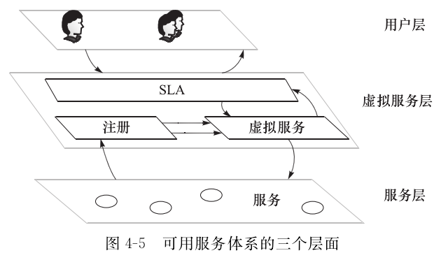
基于Web的分布式系统
I csu
4.44
可用服务管理模型中解决可用性的基本手段是，通过将服务备份多个复本的冗余配置方法来达到可用性的要求。
为了有效管理服务的注册、虚拟化平台的创建、服务失效时的检测和布置，本节提出一种可用服务基础设施框架，如图4-5所示。
基于Web的分布式系统中的可用性问题
4.4.1 可用服务体系结构概略
4.4.2 可用服务模型结构成
4.4.3 可用性动态配置体系架
4.4.4 可用性动态配置示例

Slide 31
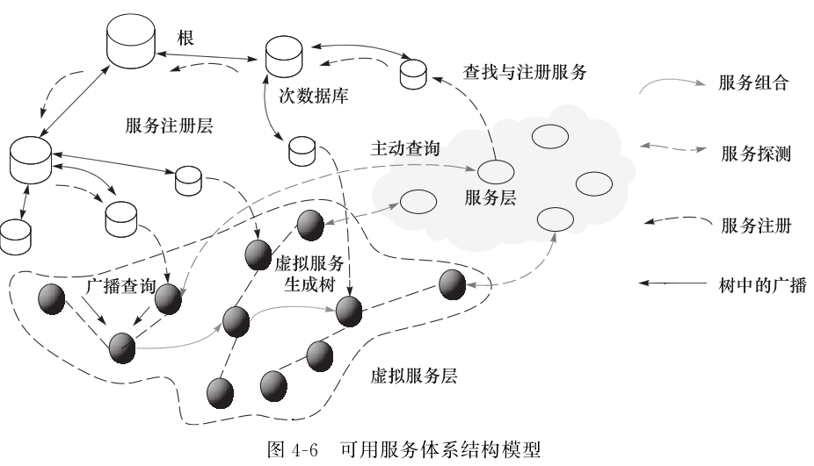
基于Web的分布式系统
I csu
4.44
本节提出的可用服务的体系结构主要有四个组成部分，如图4-6所示。
(1)服务注册层(services register layer, SRI)
(2)虚拟服务层(virtue service layer, VSI)
(3)服务层(service layer, SI):服务层是真实的服务提供者
(4)用户案统
基于Web的分布式系统中的可用性问题
4.4.1 可用服务体系结构概略
4.4.2 可用服务模型结构成
4.4.3 可用性动态配置体系架
4.4.4 可用性动态配置示例

Slide 32
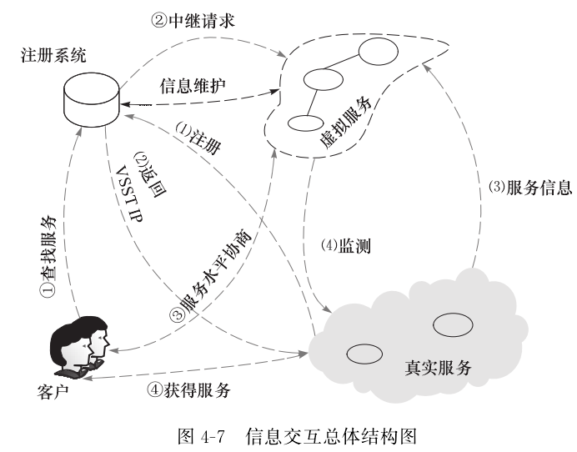
基于Web的分布式系统
I csu
4.44
1.可用服务模型的交互过程
1)模型总体交互过程
可用服务体系模型总体交互作用如图4-6所示，用户得到服务的过程可参见图4-7中编号①→②→③→④所示，交互的过程为用户申请得到服务，它首先向服务注册系统(services register system, SRS)发出服务查询请求，服务注册系统通过层次的分布式系统返回给用户此类虚拟服务生成树的地址。
基于Web的分布式系统中的可用性问题
4.4.1 可用服务体系结构概略
4.4.2 可用服务模型结构成
4.4.3 可用性动态配置体系架
4.4.4 可用性动态配置示例

Slide 33
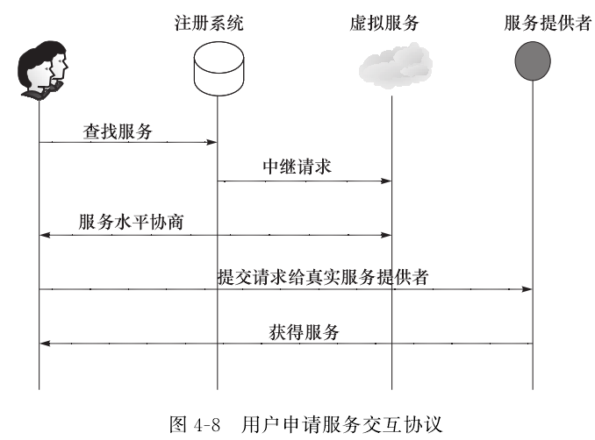
基于Web的分布式系统
I csu
4.44
1.可用服务模型的交互过程
1)模型总体交互过程
如果申请的是复合服务则返回的是复合服务的起始虚拟服务生成树(VSST)的地址，然后用户用得到的VSST地址与其交互，进行服务级别协商，协商完成后，服务申请者再向真实服务提供者(SP)进行交互得到服务，具体交互协议可参见图4_8。
基于Web的分布式系统中的可用性问题
4.4.1 可用服务体系结构概略
4.4.2 可用服务模型结构成
4.4.3 可用性动态配置体系架
4.4.4 可用性动态配置示例

Slide 34
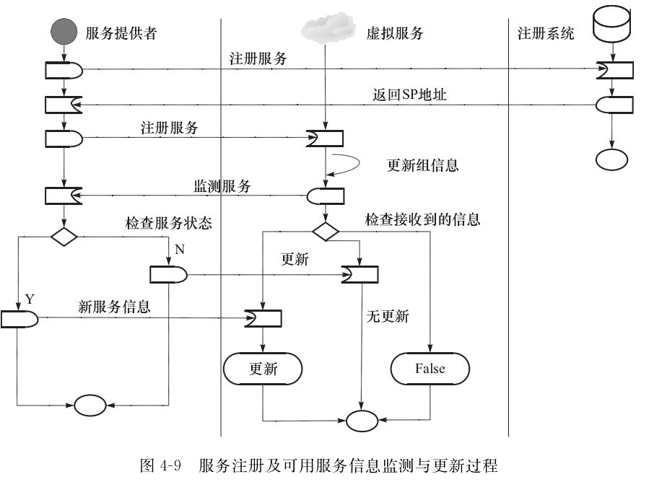
基于Web的分布式系统
I csu
4.44
1.可用服务模型的交互过程
2)服务提供者的交互过程
图4-9显示了服务提供者将服务注册到可用服务框架中，以及虚拟服务层监测其服务时的交互协议(Service Register and Monitoring Protocol, SRMP)。SRMP涉及的交互成员包括服务提供者、虚拟服务生成树节点(virtue service spanning tree node, VSSTN)和服务注册系统。
基于Web的分布式系统中的可用性问题
4.4.1 可用服务体系结构概略
4.4.2 可用服务模型结构成
4.4.3 可用性动态配置体系架
4.4.4 可用性动态配置示例

Slide 35
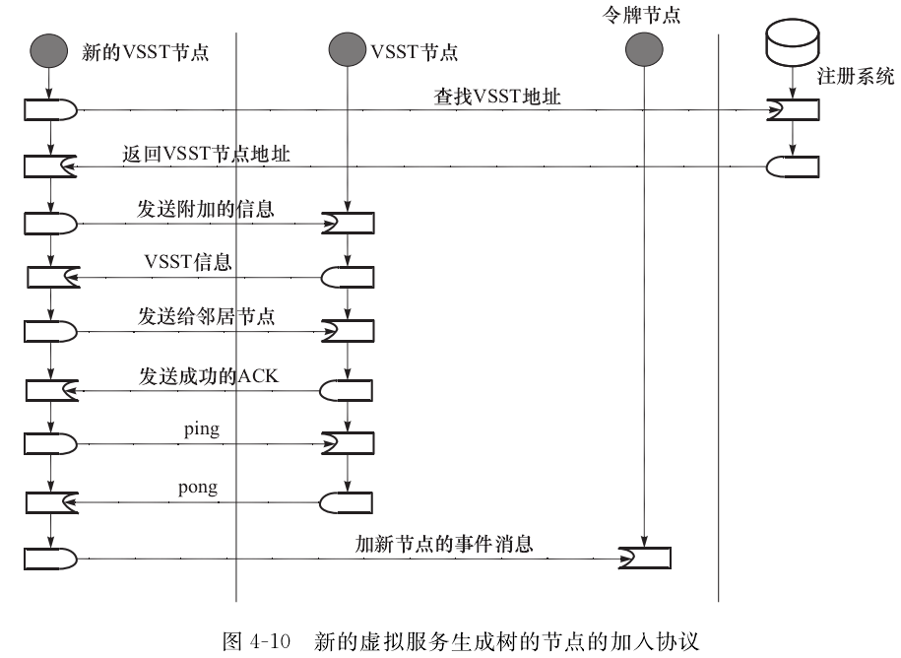
基于Web的分布式系统
I csu
4.44
2.虚拟服务层组成及信息维护协议
1)虚拟服务层总体结构
虚拟服务层提供了一个屏蔽了服务物理差异的虚拟平台，是可用服务框架的主体组成，它的总体构成以及与其他层面的相互关系如图4-10所示。在图4-10中，虚拟服务层中的节点是系统专门为了建立虚拟服务层的节点，它本身可以是服务提供者，也可以是同一个物理节点管理许多不同类的服务器。
基于Web的分布式系统中的可用性问题
4.4.1 可用服务体系结构概略
4.4.2 可用服务模型结构成
4.4.3 可用性动态配置体系架
4.4.4 可用性动态配置示例

Slide 36
基于Web的分布式系统
I csu
4.44
2.虚拟服务层组成及信息维护协议
2) VSST的过程
图4-10显示了新的VSST的加人交互协议(virtue service spanning node add protocol, VSSTNP) , VSSTNP涉及的交互成员包括新的VSST节点、VSST和服务注册系统。
基于Web的分布式系统中的可用性问题
4.4.1 可用服务体系结构概略
4.4.2 可用服务模型结构成
4.4.3 可用性动态配置体系架
4.4.4 可用性动态配置示例

Slide 37
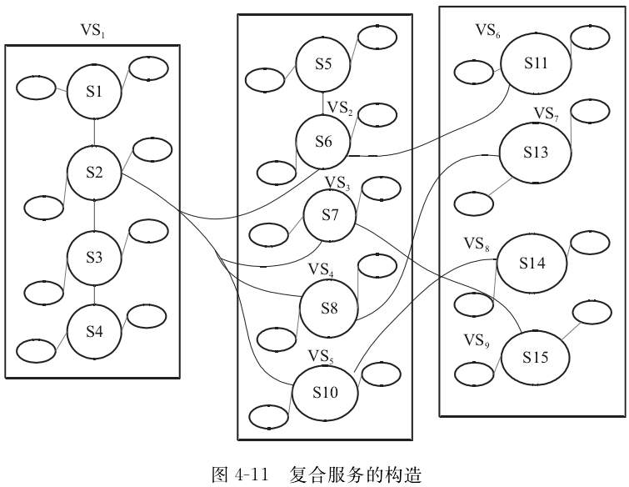
基于Web的分布式系统
I csu
4.44
2.虚拟服务层组成及信息维护协议
3)复合虚拟服务的构成
面向服务的网格环境中，越来越关注面向大粒度的服务合成与使用。在本节提出的可用服务模型中提供了对这种大粒度服务可用性的支持。本节假设通过服务组合的相关研究，可以从服务的属性得到复合服务的“上下游”服务的ID，进而通过本节提出的服务注册系统可以得到“上下游”VSST,从而可以形成如图4-11所示的复合服务图。
基于Web的分布式系统中的可用性问题
4.4.1 可用服务体系结构概略
4.4.2 可用服务模型结构成
4.4.3 可用性动态配置体系架
4.4.4 可用性动态配置示例

Slide 38
基于Web的分布式系统
I csu
4.44
2.虚拟服务层组成及信息维护协议
4) VSST内的可用服务信息交换过程
对VSST中维护的服务信息的有效掌握是配置可用服务的基础。树内信息的维护协议如图4-12所示，协议描述如下:
(1)对于生成树中的某一节点(图4-12最右)，如果有服务变化的事件发生，
且符合信息维护触发的条件，则树中节点主动向令牌节点发送信息维护报文(VSSTN, TN, update-info);令牌节点更新服务信息状况。
(2)令牌节点主动发起信息更新报文(TN, VSSTN, service-info)，报文以广播形式在树内广播，接收到报文的所有树内节点将自己节点所属服务信息添加到信息域后，再向所有未接收报文的连接转发，如果没有邻居节点可转发，则直接向令牌节点转发。
(3)令牌节点将所有信息收集后，向树中所有节点再次广播一次，这样经过两次广播，树内所有节点的信息都被更新了一次。
基于Web的分布式系统中的可用性问题
4.4.1 可用服务体系结构概略
4.4.2 可用服务模型结构成
4.4.3 可用性动态配置体系架
4.4.4 可用性动态配置示例

Slide 39
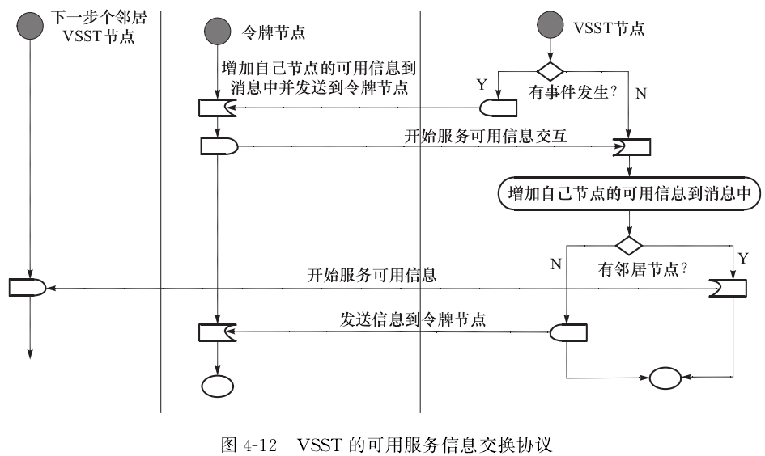
基于Web的分布式系统
I csu
4.44
2.虚拟服务层组成及信息维护协议
4) VSST内的可用服务信息交换过程
基于Web的分布式系统中的可用性问题
4.4.1 可用服务体系结构概略
4.4.2 可用服务模型结构成
4.4.3 可用性动态配置体系架
4.4.4 可用性动态配置示例

Slide 40
基于Web的分布式系统
I csu
4.44
2.虚拟服务层组成及信息维护协议
5)VSST间的可用服务信息交换过程
复合服务的可用性信息是通过需要对所涉及的各个组合服务综合后才能得到的。为了处理这种情况，将复合服务之间的组合关系用生成树间的连接关系来表达，树间信息的维护是通过每棵树的令牌节点来进行的，复合服务起始服务所对应的生成树的令牌节点向复合服务的所有“下游”生成树发起主动查询。“下游”生成树的令牌节点将本树内的信息增加到消息中去后，继续向下游转化，当达到复合服务的终止服务后，依次逆向“上游”生成树的令牌节点，返回综合的信息。树间信息的维护协议如图4-13所示。
基于Web的分布式系统中的可用性问题
4.4.1 可用服务体系结构概略
4.4.2 可用服务模型结构成
4.4.3 可用性动态配置体系架
4.4.4 可用性动态配置示例

Slide 41
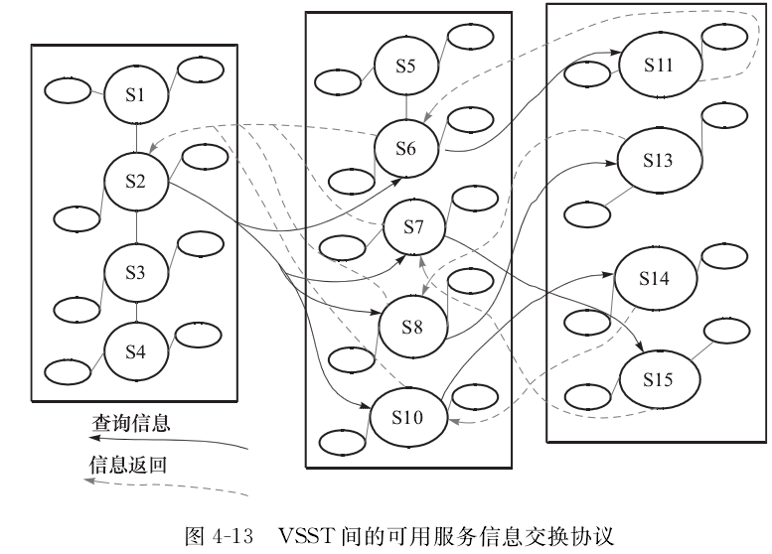
基于Web的分布式系统
I csu
4.44
2.虚拟服务层组成及信息维护协议
5)VSST间的可用服务信息交换过程
基于Web的分布式系统中的可用性问题
4.4.1 可用服务体系结构概略
4.4.2 可用服务模型结构成
4.4.3 可用性动态配置体系架
4.4.4 可用性动态配置示例

Slide 42
基于Web的分布式系统
I csu
4.44
2.虚拟服务层组成及信息维护协议
6) VSST节点的退出
VSST节点的退出有两种方式:①优雅地退出;②异常退出。
对于第一种退出方式是指VSST节点在退出系统前，将自己所负责的所有服务移交给相邻的其他节点接管，在节点退出后，对系统没有影响，系统仍然能够正常工作。
对于第二种方式，一般是指VSST节点突然的事故或者是网络故障使此节点成为“孤岛”，从而导致此VSST节点突然“死亡”。这种方式会使此节点负责的服务不能共享(虽然服务提供者正常工作，但用户不能感知和得到此服务)。对于这种方式，是通过生成树中相邻节点ping-pong协议来感知是否有节点死亡，从而重新调整生成树的邻居关系，由于生成树的每个节点都知道各个节点所负责的SP情况，所以某个节点异常退出一定时间后，当其他节点侦探到某节点失效时，会将异常退出节点的SP接管过来。
基于Web的分布式系统中的可用性问题
4.4.1 可用服务体系结构概略
4.4.2 可用服务模型结构成
4.4.3 可用性动态配置体系架
4.4.4 可用性动态配置示例

Slide 43
基于Web的分布式系统
I csu
4.44
3.服务注册层
服务注册层(service register layer, SRI)是一个分布式的层次系统。它是一种与DNS类似的、具有UDDI功能的服务注册系统。它只负责维护服务对应的VSST的地址，而并不记录真实服务提供者的地址。这样做的好处有两个:
  减轻了SRI、系统的负载压力;
  VSST相对来说是一种较为稳定的、伸缩强的系统，这样做到了合理的分工。
基于Web的分布式系统中的可用性问题
4.4.1 可用服务体系结构概略
4.4.2 可用服务模型结构成
4.4.3 可用性动态配置体系架
4.4.4 可用性动态配置示例

Slide 44
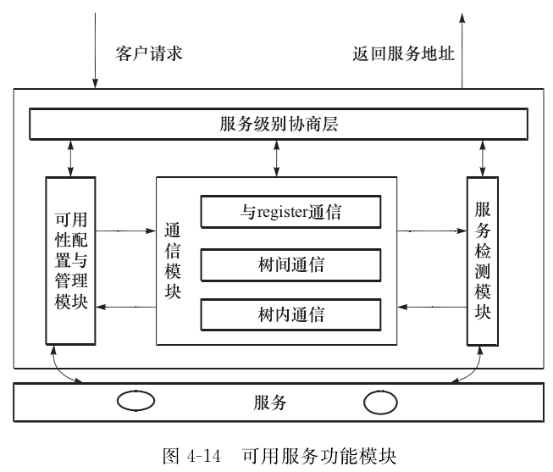
基于Web的分布式系统
I csu
4.44
服务可用性的配置与管理主要通过虚拟服务层来完成，因此本节提出了一种可用服务动态配置框架。服务动态配置框架主要由VSST中的令牌节点来管理，其他节点起到辅助管理的作用，VSST中的每一个节点都由图4-14所示的功能模块组成。
基于Web的分布式系统中的可用性问题
4.4.1 可用服务体系结构概略
4.4.2 可用服务模型结构成
4.4.3 可用性动态配置体系架
4.4.4 可用性动态配置示例

Slide 45
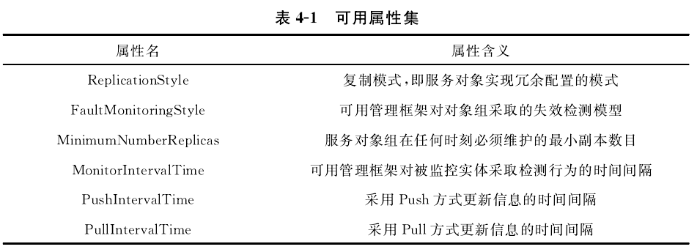
基于Web的分布式系统
I csu
4.44
1.动态配置属性集
可用属性是可用管理框架从应用中所提炼的一些通用属性，是指根据应用的可用性需求，可用管理框架必须达到的一些性能指标以及采用的工作模型与方法。将这些属性抽取出来，形成框架中一个可配置的属性集，从而使系统会自动根据这些属性集合来配置与管理服务，使系统可根据应用的需要动态调整。可用属性集通常包括了如表4-1所示的内容。
基于Web的分布式系统中的可用性问题
4.4.1 可用服务体系结构概略
4.4.2 可用服务模型结构成
4.4.3 可用性动态配置体系架
4.4.4 可用性动态配置示例

Slide 46
基于Web的分布式系统
I csu
4.44
2.可用性动态配置体系框架
生成树中的每一个节点的功能框架(图4-14)由如下几个组成部分构成:可用配置管理部件、通信与消息转发部件、服务检测部件、服务级别协商部件。
3.可用性动态配置算法
可用性动态配置算法采用事件触发的方式，首先VSST每个节点中的服务检测部件不断地检测服务的状况，当系统环境变化或者服务资源发生变化时，此节点首先进行评估，如果这种变化能够由此节点处理，则自行重新配置系统;否则，需要向令牌节点报告，由令牌节点进行评价后重新配置此服务类的整个环境。
基于Web的分布式系统中的可用性问题
4.4.1 可用服务体系结构概略
4.4.2 可用服务模型结构成
4.4.3 可用性动态配置体系架
4.4.4 可用性动态配置示例

Slide 47

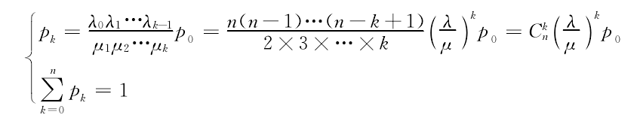
基于Web的分布式系统
I csu
4.44
生灭过程口 (birth-death process)是马尔可夫过程的一种特殊形式，可以用它来描述系统的可用性状态。对于某一生成树对应的真实服务集合{S1,S2,...,Sm_x001e_}，如果假设同时出现两个或更多服务失效的概率是零，且服务运行状态具有无后效性，则其失效服务个数可以用生灭过程来表示:
一个服务出现死亡(death)将导致状态数加1，而一个服务重新生成(birth)将导致状态数减少1。当系统的状态处于n时，表示系统有n个服务处于失效状态;如果一个服务出现失效的到达率为λn，某个服务节点重新正常的到达概率为μn，那么生灭过程处于状态n的稳态概率p如下，式中P0为系统处于状态0的稳态概率。
基于Web的分布式系统中的可用性问题
4.4.1 可用服务体系结构概略
4.4.2 可用服务模型结构成
4.4.3 可用性动态配置体系架
4.4.4 可用性动态配置示例
服务集合状态n的稳态概率P就是服务集合中所有服务都失效，即整个系统不可用的概率，而A=1-pi即为系统有n-i个服务可用情况下的可用度。根据下式:

Slide 48



基于Web的分布式系统
I csu
4.44
另外，根据初始条件得出
基于Web的分布式系统中的可用性问题
这样，系统处于状态n的稳态概率Pn为
4.4.1 可用服务体系结构概略
此时系统的可用度为
4.4.2 可用服务模型结构成
4.4.3 可用性动态配置体系架
这样，根据系统给出的可用服务个数或是可用度指标属性、可用配置管理部件，就可以通过配置冗余的服务来达到系统的可用性需求。
4.4.4 可用性动态配置示例

Slide 49
基于Web的分布式系统
I csu
4.1
4.2
4.3
4.4
4.5
基于Web的服务
客户端，服务器端和服务器簇
HTTP和SOAP
基于Web的分布式系统中的可用性问题
高性能基于Web的分布式系统
4.5.1 Web服务体系概略
4.5.2 系统组织

Slide 50
基于Web的分布式系统
I csu
4.5
本节提出一种以OGSA为基础，高性能的基于Web服务的分布式系统，由如下四个部分组成:
服务提供者与服务代理组织形成区域自治代理系统(area proxy autonomy system, APAS)，它仅仅管理本区域内的Web服务注册与维护。
将同一类Web服务资源组织成分布式的生成资源树，称为Web服务资源组织树(Web services resource organizing tree, WSROT) ,它是一个逻辑上的同类资源形成的资源树，记录了各APAS中的资源情况与负载信息，主要目的是当用户申请资源时，它将当前最“合适”的服务提供者返回给用户。
Web服务资源注册中心(Web services resource register center, WSRRC) , WSRRC中记录所有各类Web服务资源的资源号与相对应的WSRRC，它是分布式、一致性的全球性系统。
用户系统，它并不需要知道网络中有WSROT,也不需知道APAS，所以用户并不直接与资源的组织和管理系统交互，它先向WSRRC查询资源地址，由WSRRC向所对应的WSROT转发请求，由WSROT返回给用户服务提供者的IP地址，然后用户采用SOAP与服务提供者交互得到服务。
高性能基于Web的分布式系统
4.5.1 Web服务体系概略
4.5.2 系统组织

Slide 51
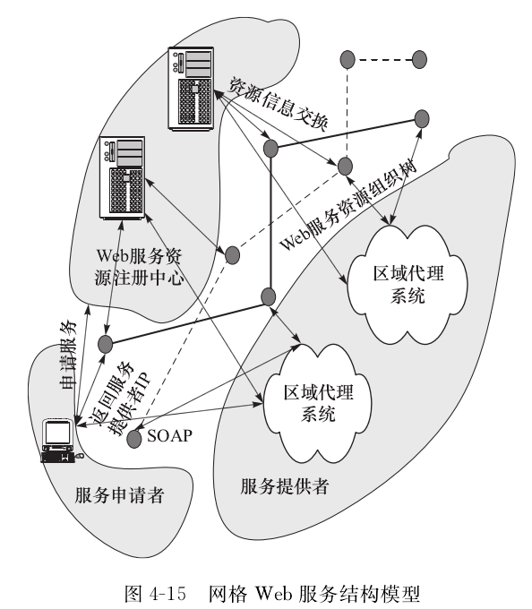
基于Web的分布式系统
I csu
4.5
新的Web服务组织与查找的体系结构原理是基于以下一个假设:
假设4-1 Web服务资源是可以用网格全局管理和分配的，并且是用唯一的资源的ID号来标识。
本节提出的Web服务资源的体系结构主要由四部分组成：客户端查询系统，WSRRC，WSROT，APAS，如图4-1所示。
高性能基于Web的分布式系统
4.5.1 Web服务体系概略
4.5.2 系统组织

Slide 52
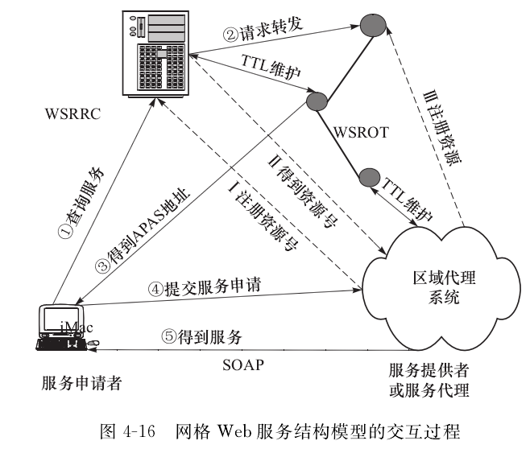
基于Web的分布式系统
I csu
4.5
因此，资源负载均衡的网格Web服务结构模型的建立与交互作用分为两个部分。
第一部分是服务申请者申请资源的交互过程，服务申请者申请资源过程可参见图4-16编号①→②→③→④→⑤所示;
高性能基于Web的分布式系统
第二部分是GWSF的建立与维护协议，它主要包括如下几个过程:
WSROT的形成过程;
APAS的形成过程;
WSRRC系统组织形成过程;
Web服务资源的注册过程，如图4-16编号Ⅰ→Ⅱ→Ⅲ所示;
WSRRC,APAS,WSROT间的交互协议，主要是资源查找与定位的交互以及资源信息的TTL维护。
4.5.1 Web服务体系概略
4.5.2 系统组织

Slide 53
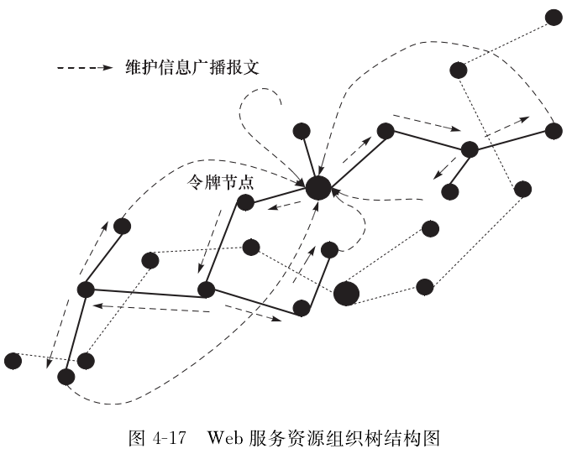
基于Web的分布式系统
I csu
4.5
WSROT的主要作用是维护正在活动的服务提供者状态信息，以及同一类资源全局范围内的负载信息。它是网络中专门用于Web服务资源维护的节点，组织结构如图4-17所示。
高性能基于Web的分布式系统
4.5.1 Web服务体系概略
4.5.2 系统组织

Slide 54
基于Web的分布式系统
I csu
4.5
WSROT的构造算法,过程如下：
当某个节点欲加人WSROT中时，它主动向WSRRC发出一个申请加人报文(Join_ Probe)请求。
WSRRC查找此类资源树WSROT的IP地址，返回给发起者一个应答报文(Ack_For_Probe)，告知发起者应该加人此WSROT中。
此节点向资源树连接加人，它首先发出一个报文(还是Join_Probe)，当WSROT中某节点V接收到一个加人报文Join_ Probe时，返回给发起者一个肯定应答报文(Ack_For_Probe)。
WSROT节点V向拥有令牌的节点发起通告报文，然后由令牌节点采用广播方式，向同一生成树所有节点广播告之此节点的加人，以及此加人节点是通过节点V连接上WSROT的。
WSROT的令牌节点向新加人节点发送全树所有节点状态信息，包括APAS、负载信息、WSROT拓扑信息。至此节点加人过程结束。
高性能基于Web的分布式系统
4.5.1 Web服务体系概略
4.5.2 系统组织

Slide 55
基于Web的分布式系统
I csu
4.5
2) WSROT与APAS的交互过程
WSROT记录了各APAS资源是否处于活动的情况，这种交互活动由APA系统发起，执行如下过程:
新的APAS的资源加人资源组织系统时需要向WSRRC发起资源加人请求报文(Join_ Probe)，APAS与WSRRC协商得到新资源的资源ID号，并由WSRRC告知其此类资源的WSROT。如果已经知道自己ID号，则仅仅表示不知道应该加人的WSROT地址。
APAS向返回报文中得到的WSROT地址注册资源信息，此WSROT中的这一节点就成为此资源APAS的权威维护节点，它向APAS返回肯定接受的报文，对于APAS来说资源注册过程完成。
接受资源的WSROT中的节点向此树中的令牌节点发送新资源节点加人信息报文。
由令牌节点在下一次向所有树中节点广播资源信息时让所有节点更新此新APAS资源信息。至此，资源加入过程完成。
如果某资源APAS节点消失(如停机)时，也由此权威节点向令牌节点发去删除资源信息;然后由令牌节点向所有树中节点广播删除此资源的信息。
高性能基于Web的分布式系统
4.5.1 Web服务体系概略
4.5.2 系统组织

Slide 56
基于Web的分布式系统
I csu
4.5
3) WSR()T与WSRRC;的交互过程
WSR()T与WSRRC交互的作用有两个:
一是让WSRRC知道资源树还“活着”，它是由WSROT与WSRRC间的TTL维持，并由WSR()T主动发起;
二是如果WSRRC;将所有服务申请者的请求转发给同一个WSR()T节点，则此节点的负载压力会太大，因此应该让WSRRC知道应该向哪个节点转发信息。
4) Web资源负载信息维护算法
负载信息有两类，一是正处于活动状态的资源属性信息状态(如资源提供者的负载能力、服务质量等)，二是各APAS资源访问负载信息。 资源负载信息的交互由两个部分组成，一是信息收集过程，二是信息分发过程。
高性能基于Web的分布式系统
4.5.1 Web服务体系概略
4.5.2 系统组织

Slide 57
基于Web的分布式系统
I csu
4.5
5)Web服务负载均衡算法
负载平衡的口的是在全球范围内避免某些服务提供者过载、而某些服务提供者无用户访问的情况。
只有各节点的负载信息，在分布式系统不容易做到负载平衡，因为在上个周期内负载轻的节点，很可能由于系统各节点知道它是最轻负载节点而将任务分配给此节点，而造成此节点瞬间过载而形成“负载汇集现象”。
为此，基于比例概率的方式向各节点分配负载，轻载节点分配任务的比例概率较高，而较重载的节点分配任务的比例概率相对较低。
高性能基于Web的分布式系统
4.5.1 Web服务体系概略
4.5.2 系统组织

Slide 58
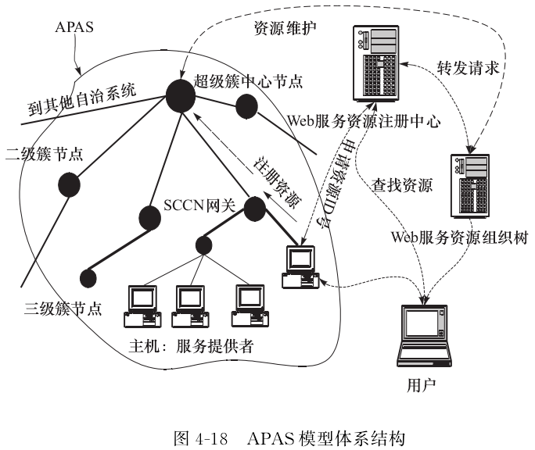
基于Web的分布式系统
I csu
4.5
6)APAS
采用APAS进行Web服务资源维护是基于:研究发现，互联网骨干网络节点的拓扑分布规律不仅呈现典型的幂规律川，而且具有明显的小世界特征。APAS模型的体系结构如图4-18所示。
高性能基于Web的分布式系统
4.5.1 Web服务体系概略
4.5.2 系统组织

Slide 59
基于Web的分布式系统
I csu
4.5
7)用户与WSRRC系统
用户系统面对的是终端用户，采用类似于口前浏览器(如IE)一样的Web服务获取器，或者在IE中插人Toolbar。它采用Web服务名称来请求服务，这种命名规则与当前URL类似。
高性能基于Web的分布式系统
4.5.1 Web服务体系概略
4.5.2 系统组织

Slide 60
中南大学软件学院

